Slide 1
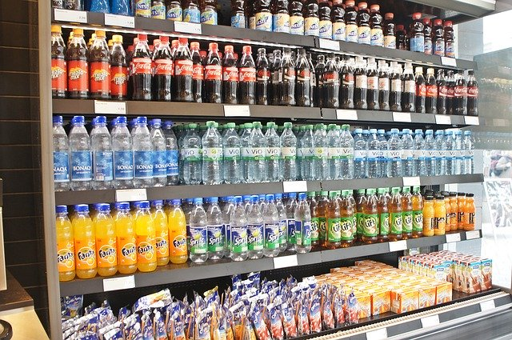
기숙사 창문 틀
떨어질까 무서운 음료수
3D 프린팅으로 잡자!
2020-01-01 Made By Lee_Chang_Woo

Slide 2
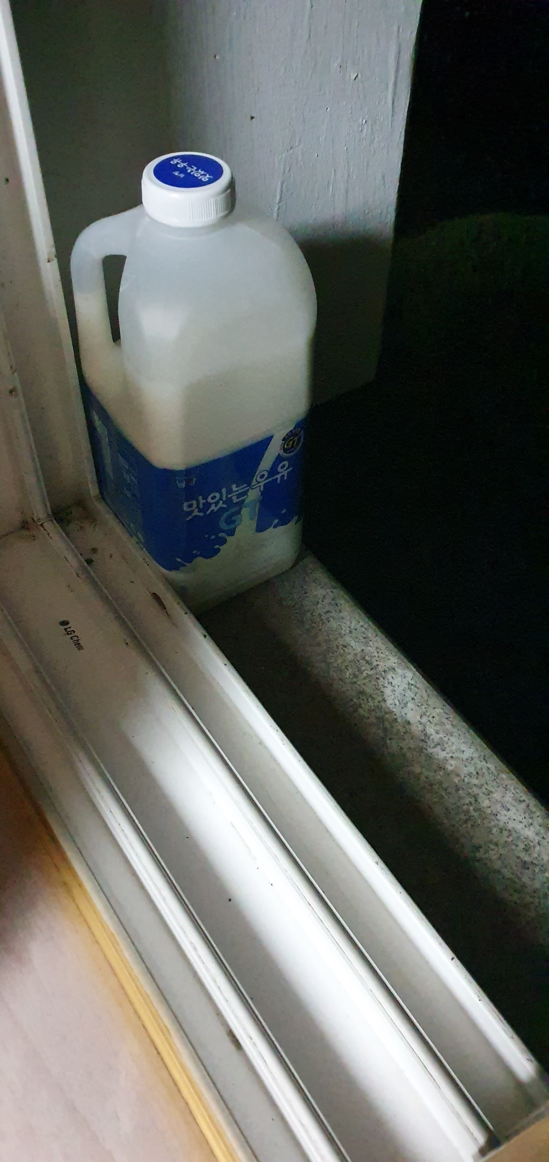
문제점
바람에 날라 갈 것 같은 음료수,
충격을 가하면 땅으로 떨어질 것 같은
창문 틀에 위치한 위태로운 음료수
효율적인 방법으로 고정 시키는 방법 고안…

Slide 3
필요한 도구
음료수
3D 프린팅 된 도구
창문 틀

Slide 4
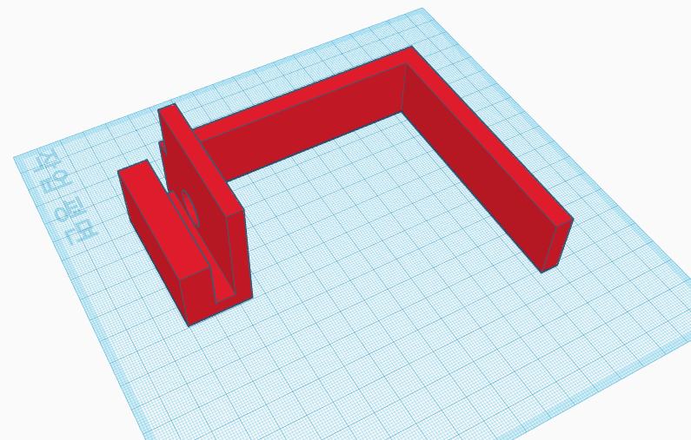
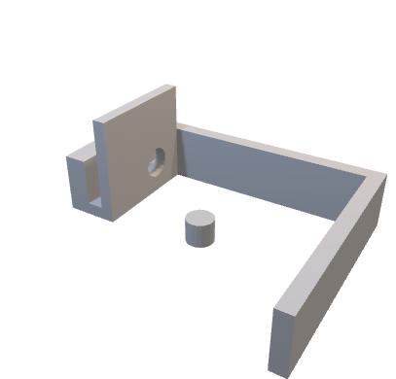
제작을 위한 도구
재단된 고정 틀 3D프린팅
고정할 음료수

Slide 5
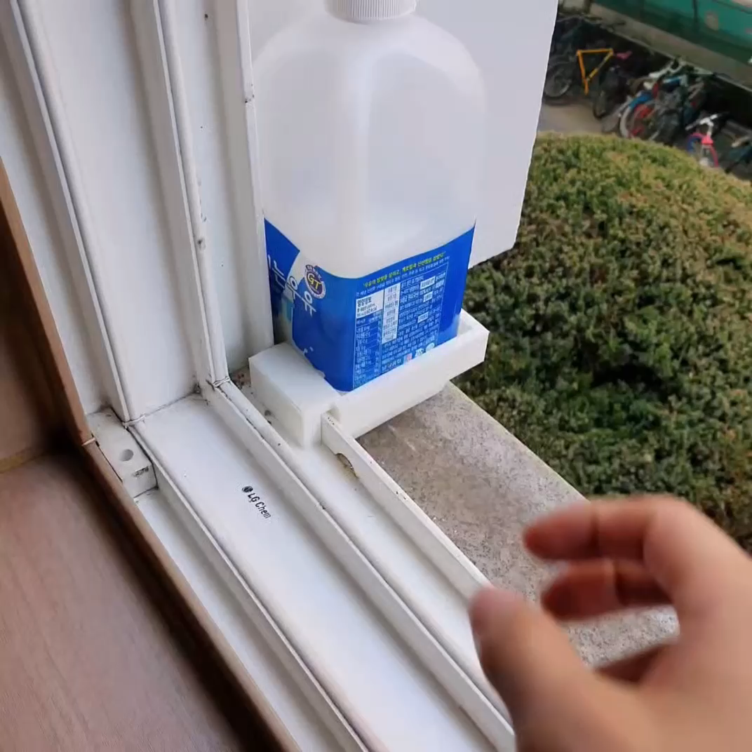
완성품
제작 기간 :
고정할 아이디어 방법 생각 ( 약 10분)
2. 재단 ( 약 10분)
3. 3D 프린팅 설계 ( 약 1시간 20분)
4. 3D 프린팅 ( 약 4시간 10분 )
5. 완성

